Slide 1
Η ραδιενεργός διάσπαση είναι μια τυχαία διαδικασία – ποτέ δεν ξέρουμε πότε θα διασπαστεί ένας συγκεκριμένος ραδιενεργός πυρήνας.
Μπορούμε να υπολογίσουμε πιθανότητα διάσπασης και εφαρμόζοντας την σε ένα μεγάλο πλήθος πυρήνων να υπολογίσουμε τα σχετικά μεγέθη.

Slide 2
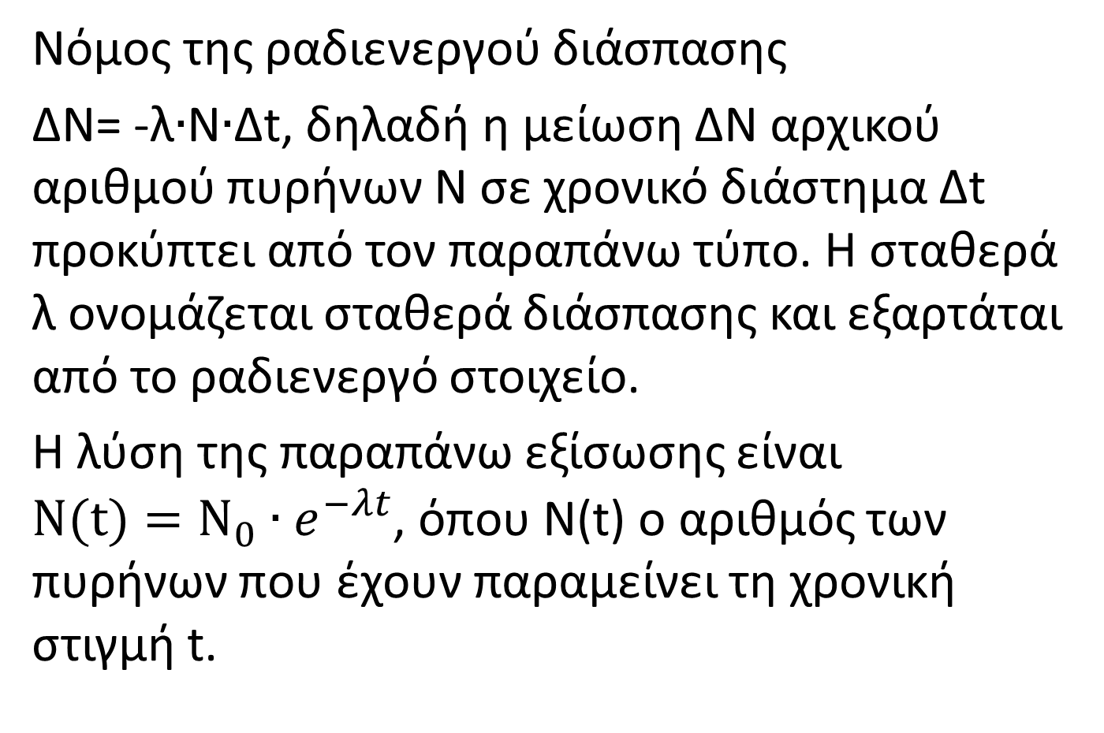
Νόμος της ραδιενεργού διάσπασης
ΔΝ= -λ$∙$Ν$∙$Δt, δηλαδή η μείωση ΔΝ αρχικού αριθμού πυρήνων Ν σε χρονικό διάστημα Δt προκύπτει από τον παραπάνω τύπο. Η σταθερά λ ονομάζεται σταθερά διάσπασης και εξαρτάται από το ραδιενεργό στοιχείο.
Η λύση της παραπάνω εξίσωσης είναι $Ν(t)=Ν_{0}∙e^{−λt}$, όπου N(t) ο αριθμός των πυρήνων που έχουν παραμείνει τη χρονική στιγμή t.

Slide 3

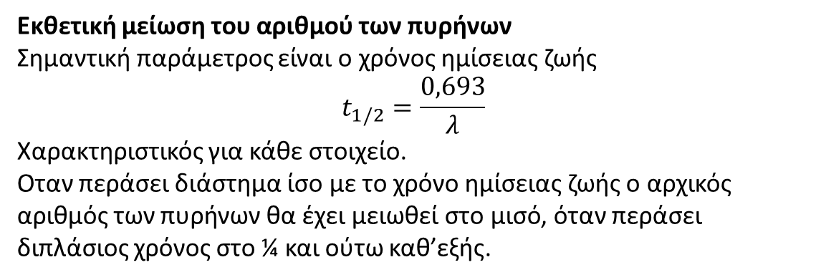
$$Ν(t)=Ν_{0}∙e^{−λt}$$
Εκθετική μείωση του αριθμού των πυρήνων
Σημαντική παράμετρος είναι ο χρόνος ημίσειας ζωής
$$t_{1/2}=\frac{0,693}{λ}$$
Χαρακτηριστικός για κάθε στοιχείο.
Οταν περάσει διάστημα ίσο με το χρόνο ημίσειας ζωής ο αρχικός αριθμός των πυρήνων θα έχει μειωθεί στο μισό, όταν περάσει διπλάσιος χρόνος στο ¼ και ούτω καθ’εξής.

Slide 5

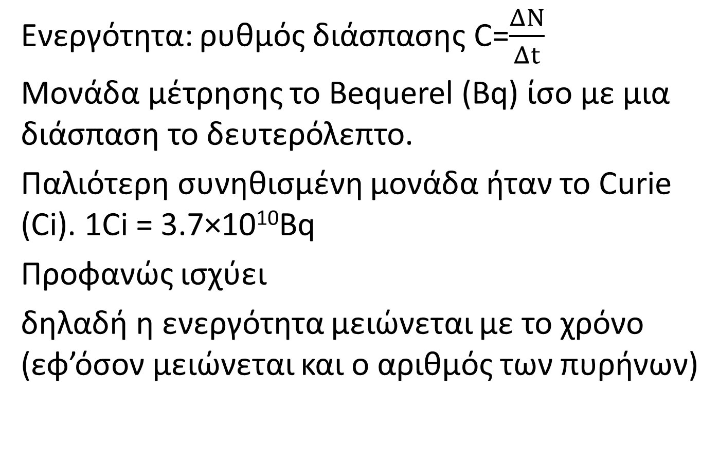
Ενεργότητα: ρυθμός διάσπασης C=$\frac{ΔΝ}{Δt}$
Μονάδα μέτρησης το Bequerel (Bq) ίσο με μια διάσπαση το δευτερόλεπτο.
Παλιότερη συνηθισμένη μονάδα ήταν το Curie (Ci). 1Ci = 3.7×10¹⁰Bq
Προφανώς ισχύει
δηλαδή η ενεργότητα μειώνεται με το χρόνο (εφ’όσον μειώνεται και ο αριθμός των πυρήνων)
$$C(t)=C_{0}∙e^{−λt}$$

Slide 6
Μονάδες δοσιμετρίας
Εκθεση: αριθμός ζεύγους ιόντων που παράγονται από ακτίνες χ ή γ σε 1cm³ ξηρού αέρα υπό κανονικές συνθήκες. Roentgen (R) 1R=2,58×10⁻⁴ C/Kg.
Δεν δίνει πληροφορίες για την απορρόφηση από τους ιστούς.
Απορροφούμενη δόση: Η ενέργεια που απορροφάται άνα kg ιστού. Gray (Gy=J/kg) Παλιότερη μονάδα 1rad=0,01Gy. Εξαρτάται από το υλικό και το είδος της ακτινοβολίας.

Slide 7
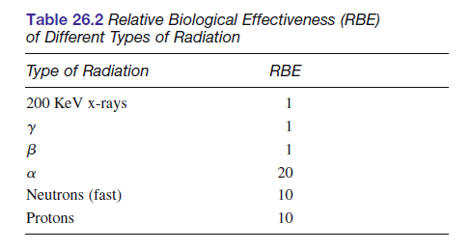
Βιολογικά ισοδύναμη δόση (Sievert)=Gy×RBE, όπου RBE η σχετική βιολογική δραστικότητα που εξαρτάται από το είδος της ακτινοβολίας.
Παλιότερα 1rem=0,01Sv

Slide 8
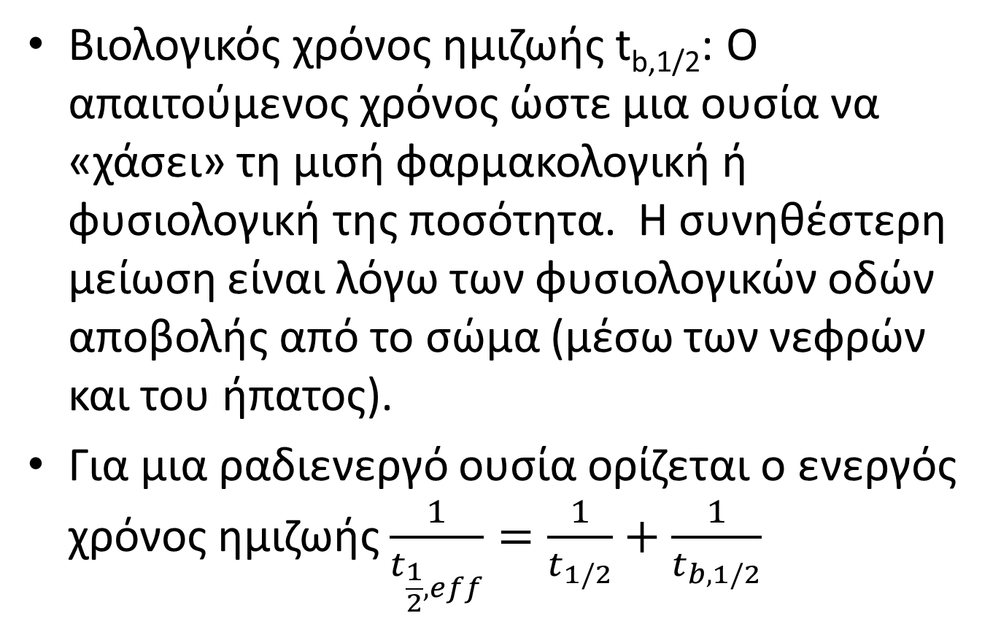
Ενεργός χρόνος ημιζωής
Βιολογικός χρόνος ημιζωής t_{b,1/2}: Ο απαιτούμενος χρόνος ώστε μια ουσία να «χάσει» τη μισή φαρμακολογική ή φυσιολογική της ποσότητα. Η συνηθέστερη μείωση είναι λόγω των φυσιολογικών οδών αποβολής από το σώμα (μέσω των νεφρών και του ήπατος).
Για μια ραδιενεργό ουσία ορίζεται ο ενεργός χρόνος ημιζωής $\frac{1}{t_{\frac{1}{2},eff}}=\frac{1}{t_{1/2}}+\frac{1}{t_{b,1/2}}$

Slide 9
Ισότοπο | Χρόνος ημιζωής | Βιολογικός χρόνος ημιζωής | Ενεργός χρόνος ημιζωής
Tritium | 12.3 y | 10 d | 10 d
Iodine-131 | 8 d | 80 d | 7.2 d
Caesium-134 | 2.1 y | 110 d | 96 d
Caesium-137 | 30.2 y | 110 d | 109 d
Plutonium-239 | 24,100 y | 50 y | 49.9 y

